Slide 1
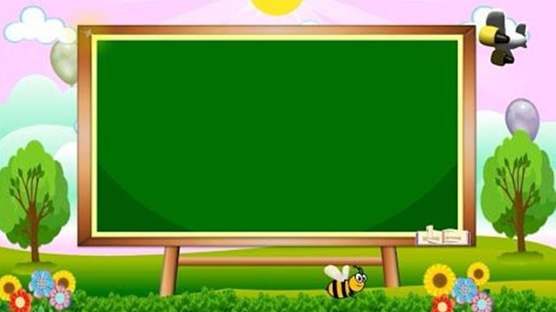

ỦY BAN NHÂN DÂN QUẬN LONG BIÊN
TRƯỜNG MẦM NON GIANG BIÊN
LĨNH VỰC PHÁT TRIỂN THỂ CHẤT
ĐỀ TÀI: BẬT XA BẰNG 2 CHÂN
Lứa tuổi: Nhà trẻ (24 – 36 tháng tuổi)
Năm học 2021-2022

Slide 2


I. KHỞI ĐỘNG

Slide 3

BT PHÁT TRIỂN CHUNG

Slide 4

VẬN ĐỘNG CƠ BẢN
“Bật xa bằng 2 chân”

Slide 5

TRÒ CHƠI VẬN ĐỘNG
“Gieo hạt”

Slide 6

III. HỒI TĨNH

Slide 7

Giờ học đến đây là hết
Xin cảm ơn các cô và các con

